Slide 1
AUTONOMOUS REGION
FRIULI VENEZIA GIULIA

Slide 2
S H O R T O V E R V I E W O N N A T I O N A L L A B O U R M A R K E T

Slide 3
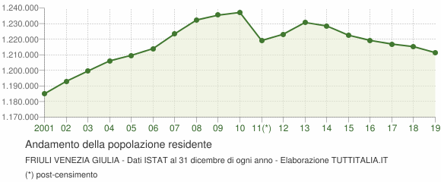
Since
POPULATION GROWTH
a population of 1.2 million people
low compared to the previous years
31st December, 2019
Between 2018 and 2019 the number of people coming from abroad increased, partially balancing the decrease in local population.

Slide 4
Since
AUMENTO DELLA POPOLAZIONE
popolazione di 1,2 milioni
è più basso rispetto agli anni precedenti
31 Dicembre 2019
Tra il 2018 e il 2019 il numero di persone proveniente dall’estero è aumentato, bilanciato rispetto alla diminuzione della popolazione locale.

Slide 5
WORKING POPULATION ( U P D A T E D 2 0 1 9 )
People working since 2019
the number of full time workers increased to 8.400 units
Part time workers population decreased to 7700 units
Sectors of working population increase:
Industry: +3.300 workers
Constructions: +6.900
Employment rate reached 66.6% in 2019, the highest value ever reached
Dramatical decrease
in services for the first time in several years (-7.800)
Stability
trade and tourism

Slide 6
POPOLAZIONE LAVORATIVA (aggiornato 2019-2020)
popolazione lavorativa
il numero di lavoratori a tempo pieno è aumentato di 8.400 unità
La popolazione dei lavoratori part time è scesa a 7700 unità
Sectors of working population increase:
Industria: +3.300 lavoratori
Edilizia : +6.900 lavoratori
Il tasso di occupazione ha raggiunto il 66,6% nel 2019, il valore più alto mai raggiunto
Drammatica diminuzione
nei servizi per la prima volta da diversi anni (-7.800)
Stabilità
commercio e turismo

Slide 7
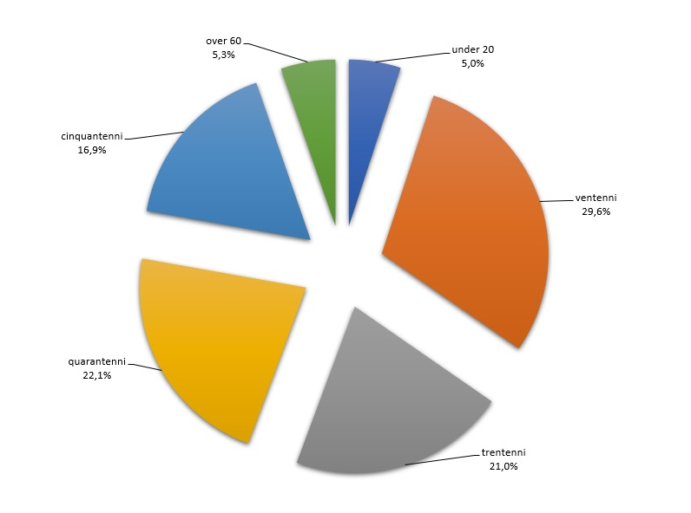
WORKING POPULATION ( U P D A T E D 2 0 1 9 )
Average employment rate (2019), calculated as the number of employed people aged 15-64 years divided by the population aged 15-64 years reached its highest level (66,6%) since 1993

Slide 8
POPOLAZIONE LAVORATIVA ( AGGIORNATA AL 2 0 1 9 )
Il tasso di occupazione medio (2019), calcolata come il numero di occupati di età compresa tra i 15 e i 64 anni diviso per la popolazione di età compresa tra i 15 e i 64 anni ha raggiunto il livello più alto (66,6%) dal 1993

Slide 9
JOBSEEKERS
2019 → average number of jobseekers → above 33 300
one of the lowest levels in the last 8 years.
Overall unemployment rate : 6.1 % lower than 2018 (6,7%)
Women unemployment rate about 7.9%
Men unemployment 4.7%.

Slide 10
IN CERCA DI LAVORO
2019 → il numero medio di disoccupati in cerca di lavoro → circa 33 300
uno dei più bassi rispetto agli ultimi 8 anni
In generale il tasso di disoccupazione è del 6.1 % più basso rispetto al 2018 (6,7%)
Il tasso di disoccupazione femminile è del 7,9 %.
Quello degli uomini è pari al 4.7%.

Slide 11
THE NUMBER OF ECONOMICALLY INACTIVE PEOPLE
The number of economically inactive people
(people who are not working and not looking for a job)
for the most part unchanged in 2019 since the previous year.
(about 216,200 people)
decrease of the number of inactive men and increase of inactivity among women.

Slide 12
THE NUMBER OF ECONOMICALLY INACTIVE PEOPLE
Il numero di persone inattive economicamente
( cioè persone che non lavorano e non cercano lavoro )
non è cambiato molto rispetto al 2019
(circa 216,200 people)
con la diminuzione dell’inattività degli uomini e l’aumento di quella delle donne.

Slide 13
LOCKDOWN DATA
Since March 2020, employment rate decreased of the 46%, and before this period the job sale increased of almost 7100 units
The number of full time workers declined of 10.5% due to .
SECTORS | HIRING (%) | VACANCIES
catering services | -27,5% | 2379
tertiary | -13,9% | 2301
manufacture |  | 2036
constructions |  | 1053
school |  | 545
agriculture |  | -285
*data collected during the first trimester of 2020

Slide 14
STATISTICHE DEL LOCKDOWN
Da marzo 2020, il tasso di occupazione è diminuito del 46% e prima di questo periodo la vendita del lavoro è aumentata di quasi 7100 unità
Il numero di lavoratori a tempo pieno è diminuito del 10,5% a causa di.
SETTORI | ASSUNZIONI (%) | POSTI VACANTI
servizi di ristorazione | -27,5% | 2379
terziario | -13,9% | 2301
manifattura |  | 2036
edilizia |  | 1053
scuola |  | 545
agricoltura |  | 285
* dati raccolti durante il primo trimestre del 2020

Slide 15
W H E R E A R E T H E A V A I L A B L E J O B S ?

Slide 16
THE MOST REQUESTED JOBS
According to the latest demand data the jobs most in demand are in the public services sector, up from 2017, especially tourism, trade and B2B and B2C.
The industry’s statistics is slightly down compared to previous year’s.
As for qualifications, most vacancies were for skilled occupations in business and service activities, followed by crafts, specialised operatives and farmers.
There was a fall in vacancies for technical occupations and office workers, while academic, scientific and highly specialised professions continue their decline. There is an increase in unskilled jobs.
Most job openings were in metalworking and electronics, the timber and furniture sector, and the food industry.

Slide 17
I LAVORI PIÙ RICERCATI
Secondo l’ultimo aggiornamento i lavori più ricercati sono quelli nei servizi pubblici ,dal 2017, specialmente il turismo, commercio e B2B e B2C.
La statistica dell’industria è leggermente bassa rispetto agli anni precedenti.
Per quanto riguarda le qualifiche, la maggior parte dei posti vacanti riguardava occupazioni qualificate in attività commerciali e di servizi, seguite da artigiani, operatori specializzati e agricoltori.
Si è registrato un calo dei posti vacanti per le professioni tecniche e gli impiegati, mentre continua il declino delle professioni accademiche, scientifiche e altamente specializzate. vi è un aumento dei lavori non qualificati.
La maggior parte delle opportunità di lavoro sono nella lavorazione dei metalli e nell'elettronica, nel settore del legno e dei mobili e nell'industria alimentare.

